Slide 1



Aprendizado por reforço utilizando Algoritmos Genéticos
CPE 723 – Otimização Natural
Antonioni Barros Campos

Slide 2

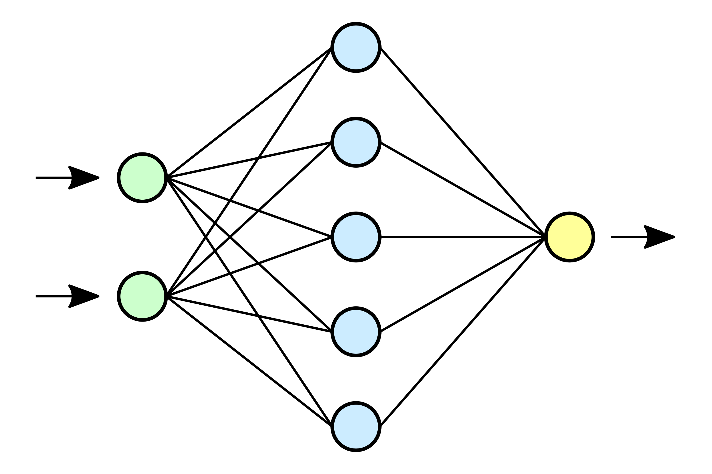
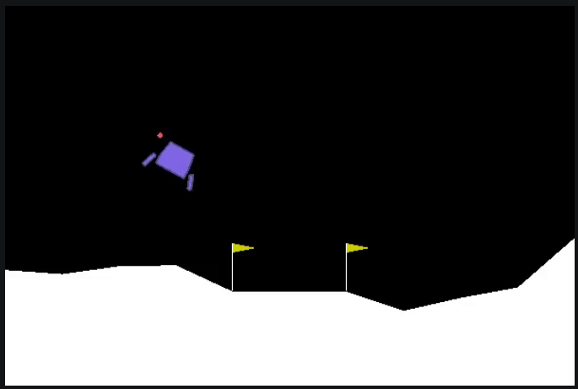
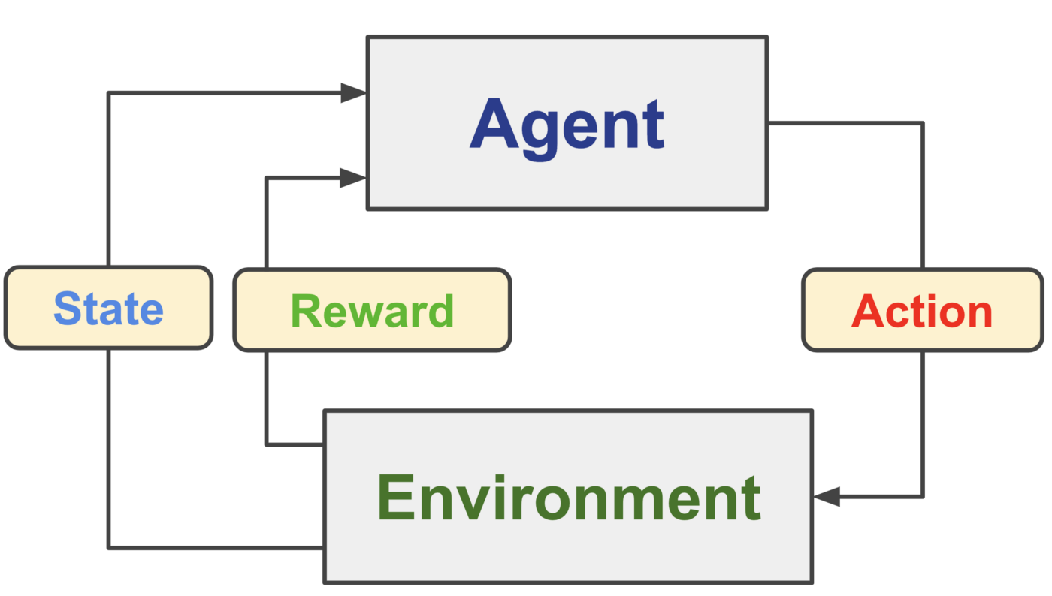
Problema
Gym: Interface para aprendizado por reforço e uma coleção diversa de ambientes de referência.
Policy
Lunar Lander

Slide 3
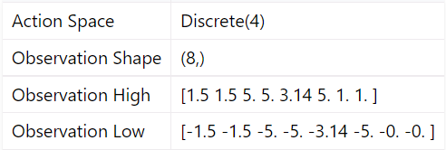
Problema
Recompensa (Aptidão)
A recompensa por se mover do topo da tela para a plataforma de pouso e parar é de cerca de 100 a 140 pontos.
Estado Inicial
O módulo de pouso começa no centro superior da janela de visualização com uma força inicial aleatória aplicada ao seu centro de massa.
Estado
Posição em x, y
Velocidades em x, y
Ângulo e velocidade angular
Pernas esquerda e direita em contato com o solo

Slide 4
Análise
Estratégia de Evolução (ES)
Representação Contínua
Seleção dos pais – aleatória e uniforme
Recombinação – Discreta e Intermediária
Mutação – Gaussiana não correlacionada com n tamanhos de passos
Seleção dos sobreviventes – Determinística (Elitismo) a partir dos filhos
Programação Evolucionária (EP)
Representação Contínua
Seleção dos pais – Determinístico (todos os pais sofrem mutação gerando um filho)
Mutação – Gaussiana (EP) e Cauchy (FEP) não correlacionada com n tamanhos de passos
Seleção dos sobreviventes – Determinística (Elitismo) a partir dos pais e filhos

Slide 5
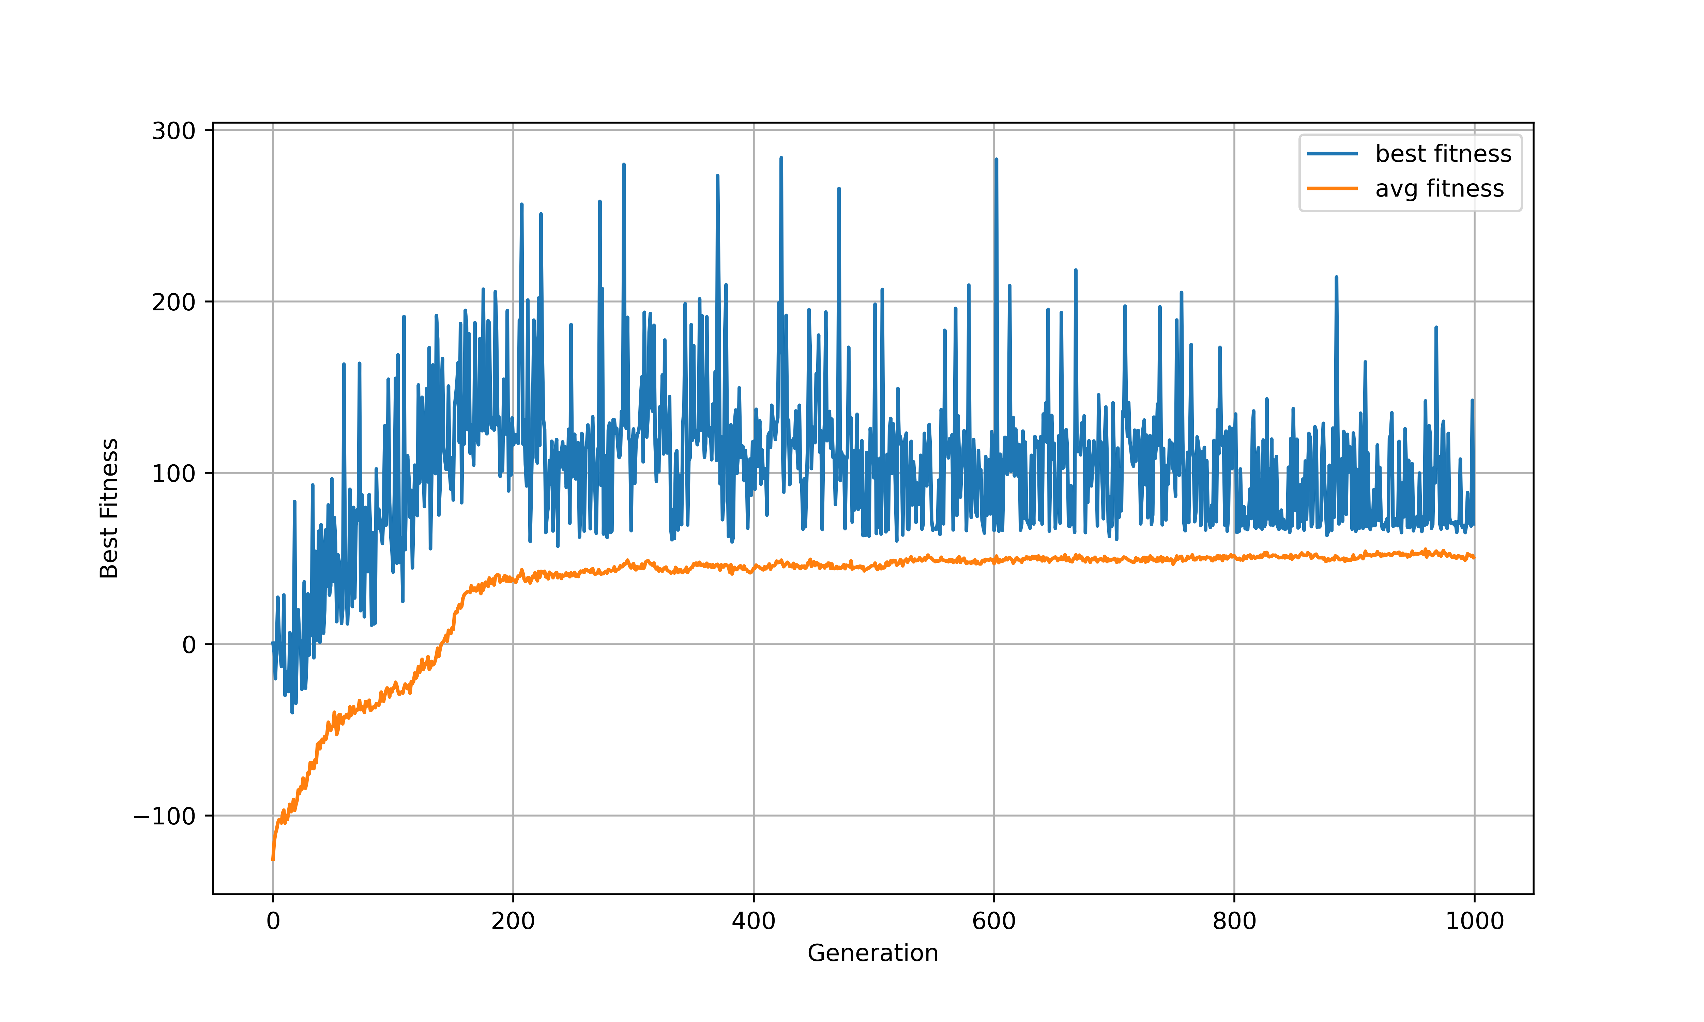
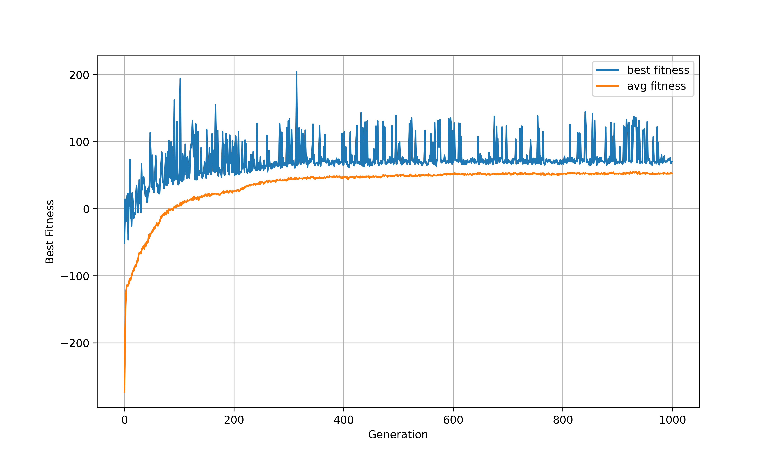
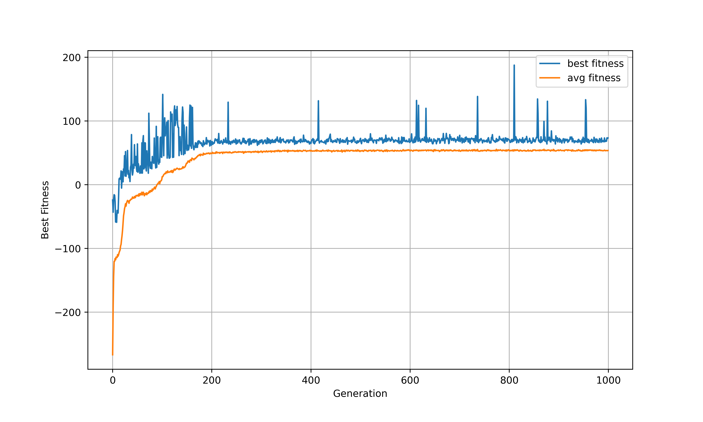
Análise
Algoritmo | População | MBF | AES*
ES | 100 | 96.20 | 450.800
ES | 150 | 101.59 | 576.450
EP | 100 | 72.35 | -
EP | 150 | 72.95 | 85.650
FEP | 100 | 59.63 | 38.600
FEP | 150 | 66.40 | 31.500
1000 Gerações, 128 unidades na camada oculta

Slide 6
Conclusões
A etapa de recombinação implementada na Estratégia de Evolução demonstrou ter importância no problema gerando indivíduos mais aptos.
Por outro lado, a Programação Evolucionária (EP/FEP) demonstrou alcançar indivíduos com aptidão relativamente alta com uma menor quantidade de chamadas à função de aptidão.
Uma Rede Neural com uma única camada mostrou-se não ser suficiente para obter resultados no patamar de solução do problema.

Slide 7
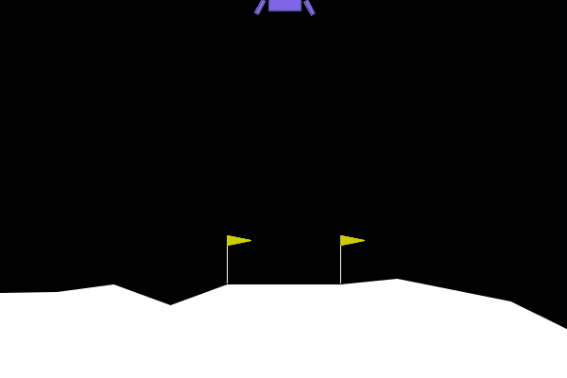
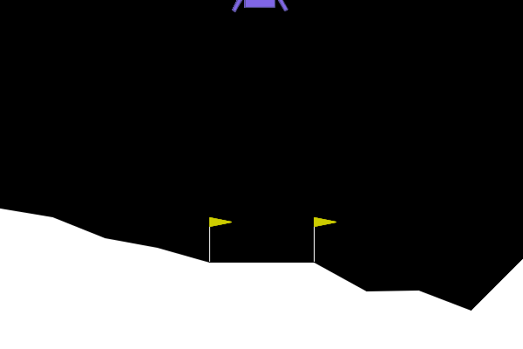
Estratégia de Evolução, População 150
Geração 100
Geração 1000

